Slide 1
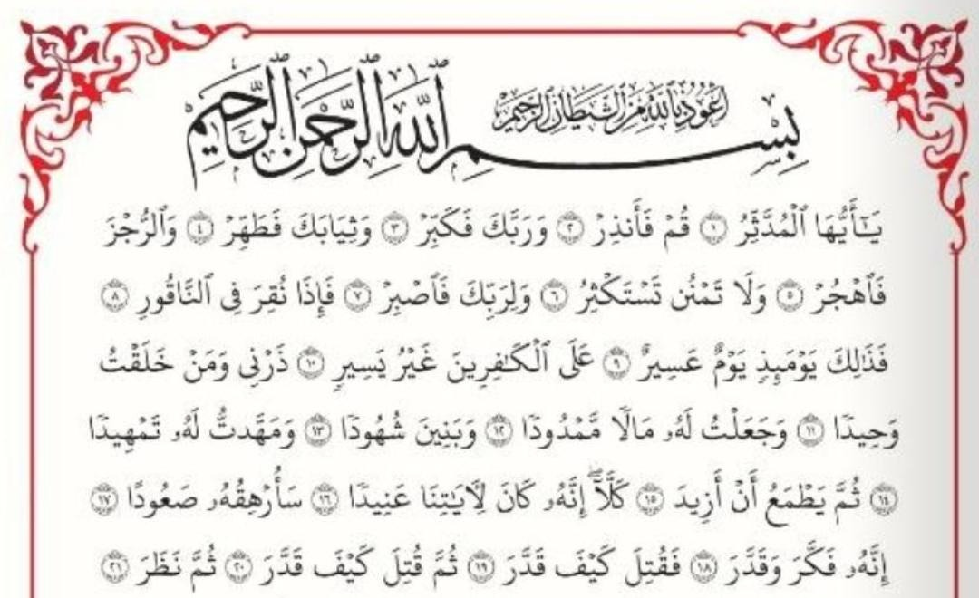
سورة المدثر

Slide 2
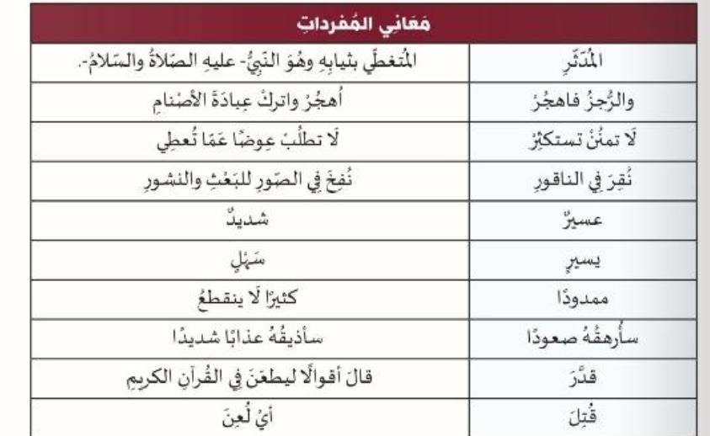

Slide 3
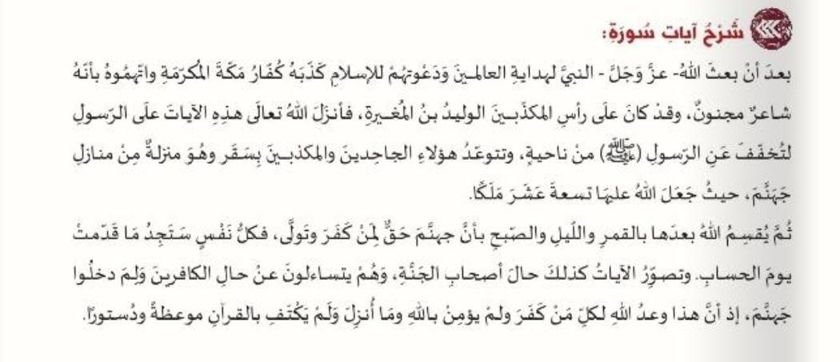

Slide 4
أسئلة حول سورة المدثر
1) سورة المدثر مكية أم مدنية ؟ _________
2) مَن المُخاطَب في هذه الآيات ؟ ___________
3) اكتب سبب نزول هذه الآيات (تذكّر قصة نزول القران ) .
___________________________________________________
4) ماذا نعني بجملة ( نُقِرَ في الناقور ) ؟ ومَن الذي يقوم بذلك ؟ ومتى ؟ __________________________________________________
5) ( ذلك يومئذ يوم عسير ) ما اليوم المقصود هنا ؟ ____________________

Slide 5
تعليمات
1) عزيزي الطالب اقرأ الآيات المرفقة من سورة المدثر ثم أجب عن الأسئلة الموجودة في الشريحة الرابعة .
2) الحل في دفتر التربية الإسلامية بخط واضح ومرتب .
3) ارسال الحل بعد تصويره برسالة واتس اب على رقم الهاتف 0534351438
عملا ممتعا
حنان جبارين

